Slide 1
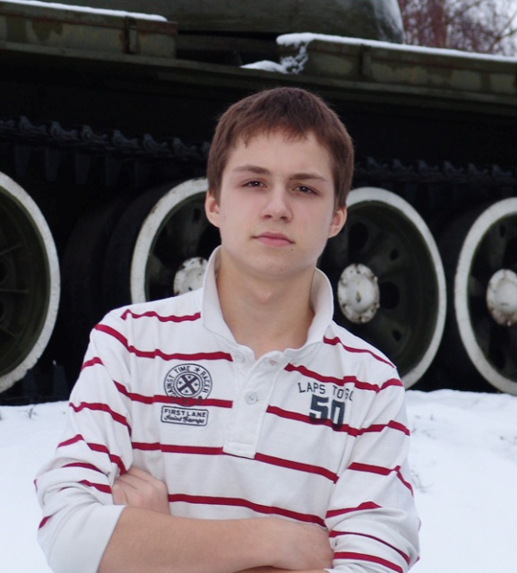
Проект : «Любовь и милосердие в повести Михаила Милосердие в повести Михаила Самарского «Радуга для друга»
МАОУ школа № 9
Работу выполнила: Тихонова Елена
ученица 5 «В» класса Руководитель: Слепухина О.Л.
Учитель русского языка и литературы
Высшая к.к
Ирбит 2021 г.

Slide 2
Введение.
Летом я прочитала книгу М.Самарского «Радуга для друга».
Эта книга о собаке-поводыре Трисоне. Мне она очень понравилась.
Я нашла информацию об авторе и была поражена. Свою первую книгу он написал в 12 лет! И написал ее на понятном языке как для детей, так и для взрослых.
У меня начали появляться вопросы: Почему М. Самарский написал такую книгу?
Есть ли у него другие книги?
Я поняла что если я создам проект на эту тему, то сама отвечу на свои вопросы, узнаю информацию о собаках-поводырях, смогу напомнить людям о человечности и милосердии.

Slide 3
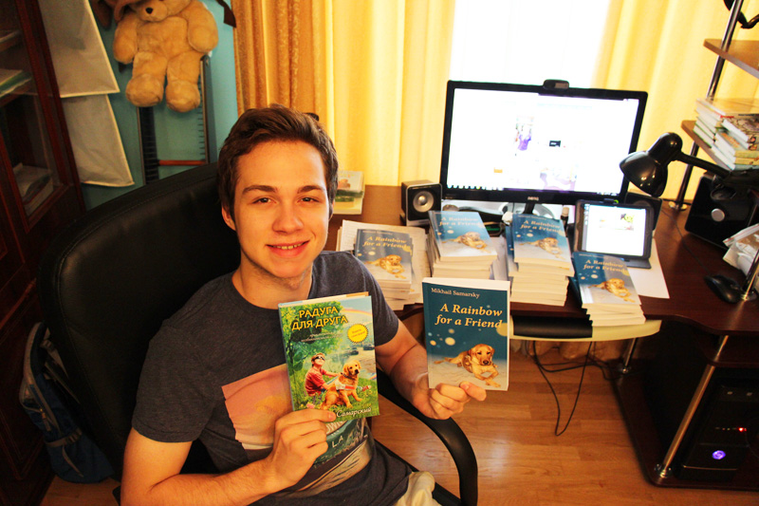
Цель: определить, как раскрывается проблема милосердия в повести «Радуга для друга»
Задачи:
1)Изучить биографию писателя;
2)Узнать историю создания книги;

Slide 4
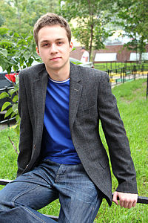
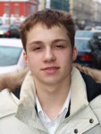
Биография писателя Михаила Самарского.
Родился 15 августа 1996 года в Ростове-на-Дону. С 1997 гоа живет в Москве.
Михаил-писатель, блогер, общественный деятель. Создатель благотворительного фонда «Живые сердца».
Его отец А.В.Самарский-драмматург, поэт, сценарис. Мать А.М.Самарская-писатель.
Свою первую книгу написал в 12 лет.
В 2013 году поступил в университет им. М.В.Ломоносова.

Slide 5
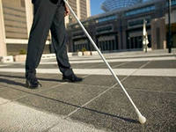
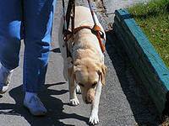
История создания книги.
В 13 лет Михаил написал эту книгу, после случайного знакомства со слепым мальчиком в парке. Рассказы мальчика о его жизни потрясли Михаила Самарского и он решил почувствовать, какаво быть слепым. Три дня, не снимая он носил черную повязку на глазах. В первые часы было невыносимо, но он проходил так и три дня и на третьий день ему не спалось, он снял повязку с глаз и увидел на небе радугу. Потом подумал, что его слепой друг не когда не увидит радугу и решил написать эту книгу. Название стало таким так же в соответствии с этой ситуацией.

Slide 6
Для того, чтобы заинтересовать читателя, Михаил придумал повествование от имени собаки-повадыря Трисона, который рассказывал о своей жизни, о жизни своего подопечного. Для достоверности изучал историю дрессировки и обучения собак в специальных школах. Повесть имела огромный успех. Переиздавалась более 10 раз и была переведена на множество языков. В 2011 году вышла аудио-книга «Радуга для друга». Общий тирраж превыси 100.000 экземпляров.

Slide 7
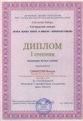
Награды.
За книгу М.Самарский был удостоенпрестижных наград:
Диплом Лауреата Ломоносовского конкурса «Таланты и дарования-2009»;
Золотой Диплом имени И.А.Бродского;
Главный приз многожанрового литературного конкурса «Слон» в 2009 году.

Slide 8
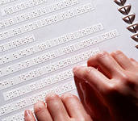
Благотворительная деятельность.
Буквально сразу же после создания книги Михаил начал благотворительную деятельность. Он основал неформальную программу «Живые сердца», в рамках которой он помогал слепым детям: выпускал аудиокниги, опубликовывал книги шрифтом Брайля, запускал приборы для незрячих и слабовидящих детей.
Помощь в работе программы оказывали российские предприниматели, политики, актёры.

Slide 9
Благотворительный фонд.
С 12 октября 2012 года на основе программы Михаила Самарского был создан благотворительный фонд «Живые сердца». Учредителем и Президентом является мать Михаила- Анна Михайловна.
20 февраля 2013 года начал работу сайт фонда ливхеарт.ру

Slide 10
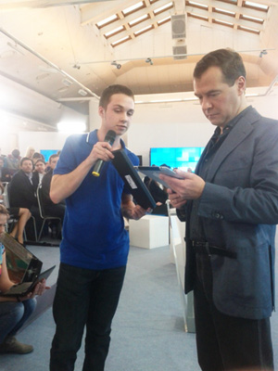
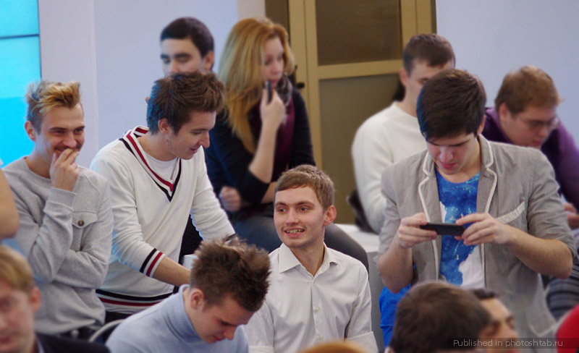
Михаил не остановился на достигнутом и 9 ноября 2011 года во время встречи Президента Д.А.Медведева с российскими блогерами Михаил поднял тему о доступности Интернета для инвалидов по зрению. Данная тема получила дальнейшее развитие. Уже 16 ноября 2011 года в Горках состоялось обсуждение проблем социальной реабилитации инвалидов.

Slide 11
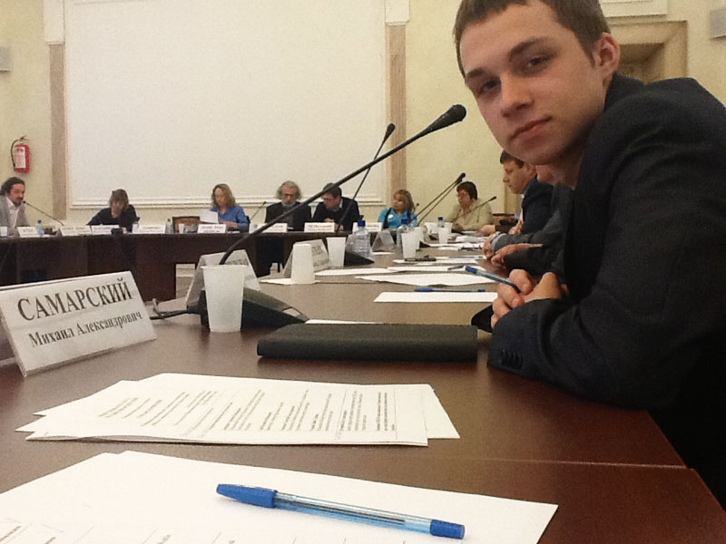
12 мая 2012 года М. Самарског0 пригласили в Общественную палату РФ выступить с докладом о проблемах слепых дошкольников.
Так же в 2012 году с участием М.Самарского был снят документальный фильм «Живые сердца», рассказывающий о жизни слепых.

Slide 12
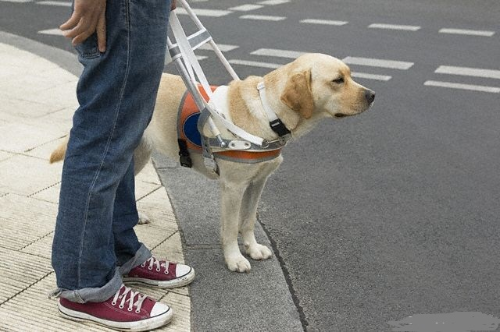
Проблема милосердия.
Повесть написана очень простым и доступным языком. В книге очень много интересных разделов из истории, например история создания шрифта Брайля.
Название повести-это символический маяк для главного ее героя, кторый попал в аварию и в результате ослеп.

Slide 13
Повесть написана, как откровение собаки-лабрадора, ведущего захватывающую беседу с читателем.
Благодаря этому, на момент чтения книги, мы как бы становимся самой собакой, видим мир ее глазами, слышим ее мысли. И даже в самых простых словах, фразах заложен глубокий смысл. На протяжении всей книги, через собаку Трисона автор призывает нас быть более дружелюбнее и человечнее по отношению ко всем живым существам.

Slide 14
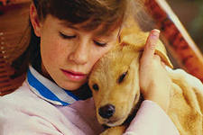
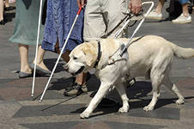
Повесть «Радуга для друга» это не просто повествование о дружбе Лабрадора и слепого мальчика, это-повесть о нас и о тех, кто в нашей жизни оказывается бок о бок с нами и на кого мы так часто не обращаем внимания... А преданная собака-поводырь способна услышать, понять заветные мечты друга и подарить ему самую настоящую радугу.

Slide 15
Заключение.
Я считаю, что повесть «Радуга для друга» помогает читателям развить такие чувства как, милосердие, сострадание.
Думаю, наше поколение сможет возродить их.
Хорошая книга учит делать добро так, чтобы оно стало в жизни человека естественным, обыкновенным.
Книги М.Самарского приносят реальную пользу и слепым, и зрячим людям. Замечательно, что этот писатель поднимает такие актуальные и важные темы.
Побольше бы таких людей в нашем мире!

Slide 16
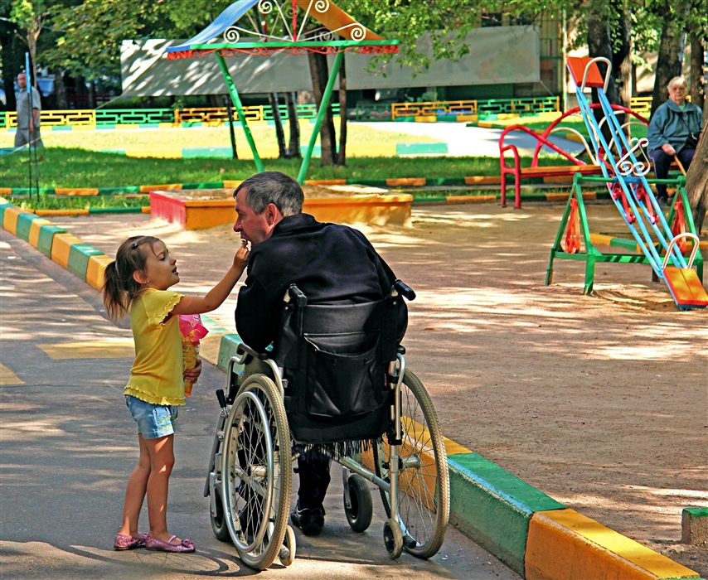
Спасибо за внимание!
Помните о таких качествах, как человечность и о таких чувствах, как сострадание и милосердие

